Slide 1
리눅스 8강 실습과제
Kopo30 이동현

Slide 2
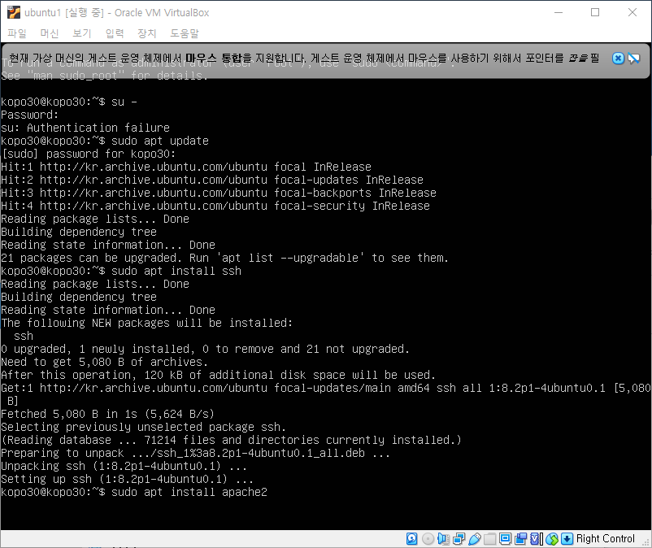
실습하기
Apache데몬 설치
sudo apt install apache2 입력

Slide 3
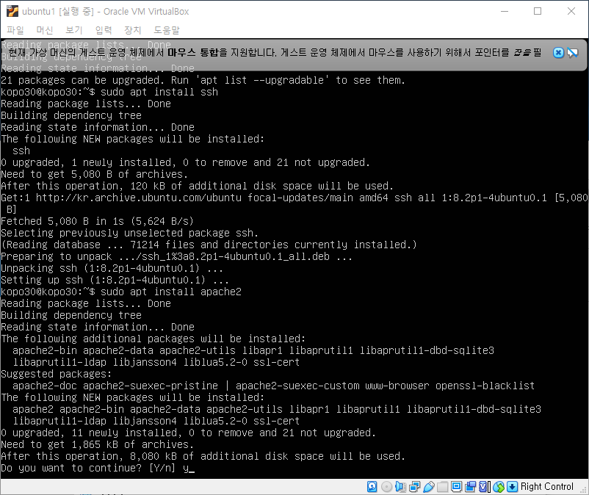
실습하기
Apache데몬 설치
Y 입력

Slide 4
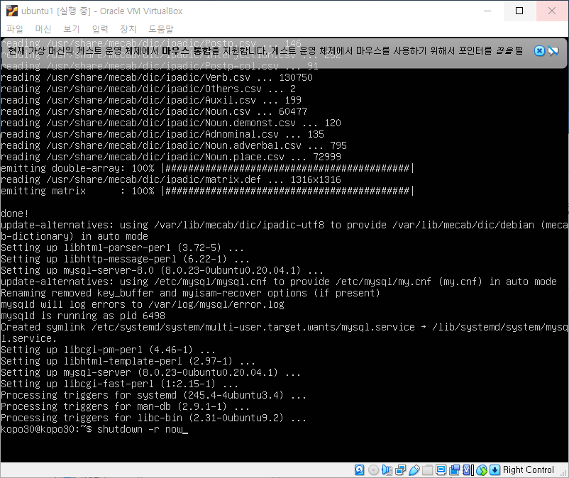
실습하기
Apache데몬 설치
Shutdown –r now 입력해서 재부팅 실행

Slide 5
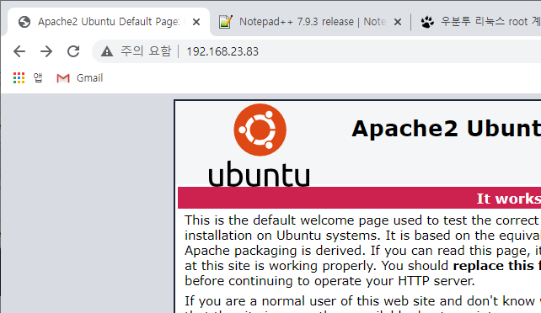
실습하기
크롬에 본인 IP 입력해서 apache2가 잘 설치되어 있는지 확인

Slide 6
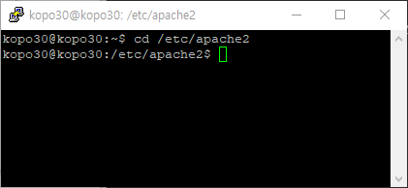
실습하기
cd /etc/apache2 : /etc/apache2로 작업디렉토리 이동

Slide 7
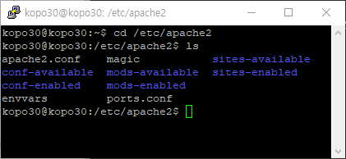
실습하기
ls : ls로 현재 파일과 디렉토리들 확인

Slide 8
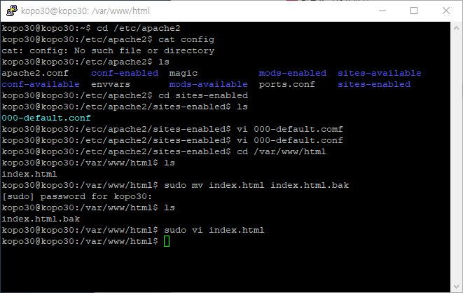
실습하기
cd sites-enabled : sites-enabled로 작업 디렉토리 변경
ls : ls로 파일 확인

Slide 9
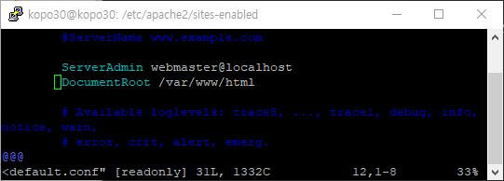
실습하기
vi 000-default.conf : 000-deault.conf 내용 확인
DocumentRoot가 /var/www/html이라고 적혀있음

Slide 10
실습하기
cd /var/www/html : 로 /var/www/html로 작업디렉토리 변경
ls : ls로 내부 파일 확인
index.html이 있는 것을 확인 할 수 있음

Slide 11
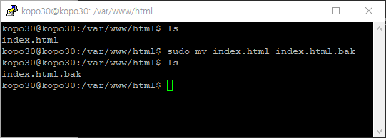
실습하기
sudo mv index.html index.html.bak
index.html.bak로 백업파일 만들어 놓기
ls : ls로 백업파일 확인

Slide 12
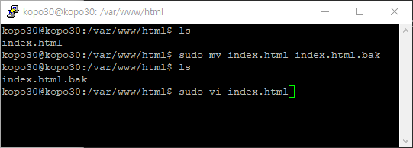
실습하기
sudo vi index.html : 새로운 index.html 파일 만들기

Slide 13
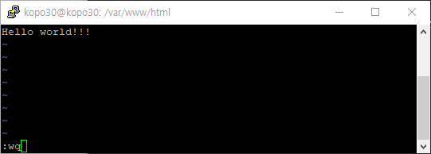
실습하기
Hello world!!! 라고 입력하고 저장 후 종료

Slide 14
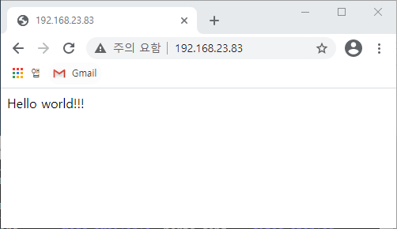
실습하기
인터넷 들어가서 내 ip 192.168.23.83 치면 Hello world!!!
확인 할 수 있음

Slide 15
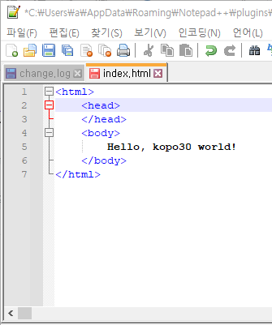
실습하기
index.html 편집하기
<html>
<head>
</head>
<body>
Hello, kopo30 world!
</body>
</html>
앞에 라인 신경써서 적기

Slide 16
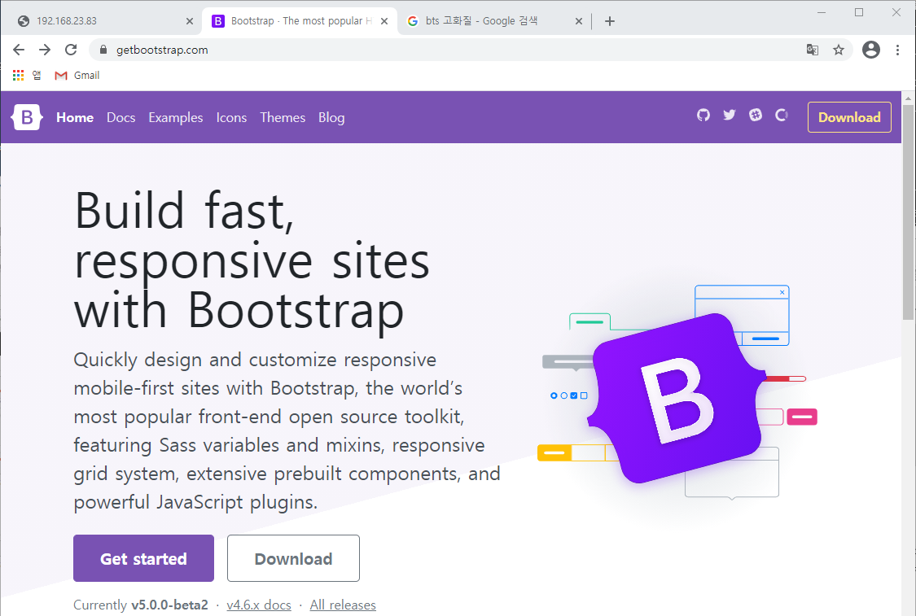
실습하기
bootstrap가서 Get started 누르기

Slide 17
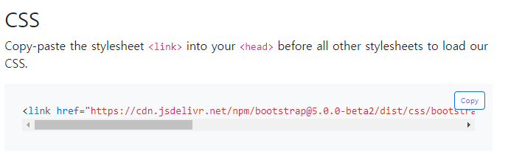

실습하기
CSS를 <head>와 </head> 사이에 붙히기

Slide 18
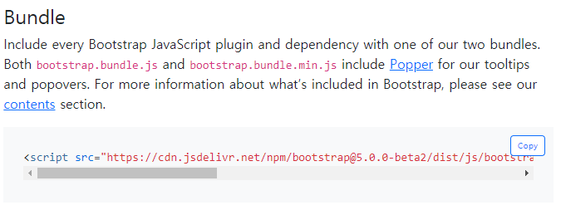
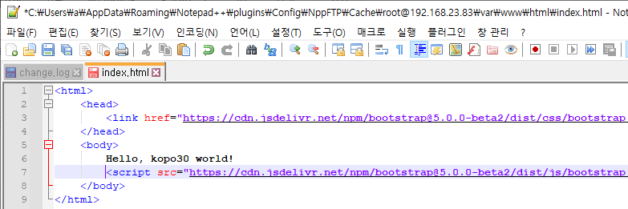
실습하기
Bundle을 <Body> </Body> 사이에 넣기
자바를 사용하게 해주는 명령어?

Slide 19
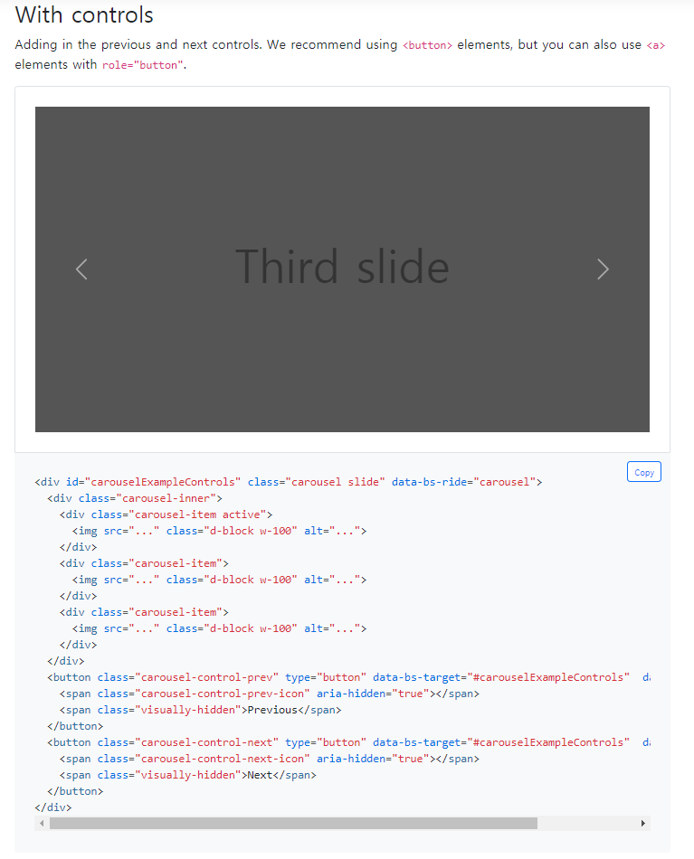
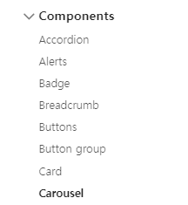
실습하기
Components에 Carousel로 들어가기
Carousel에 With controls를 복사하기

Slide 20
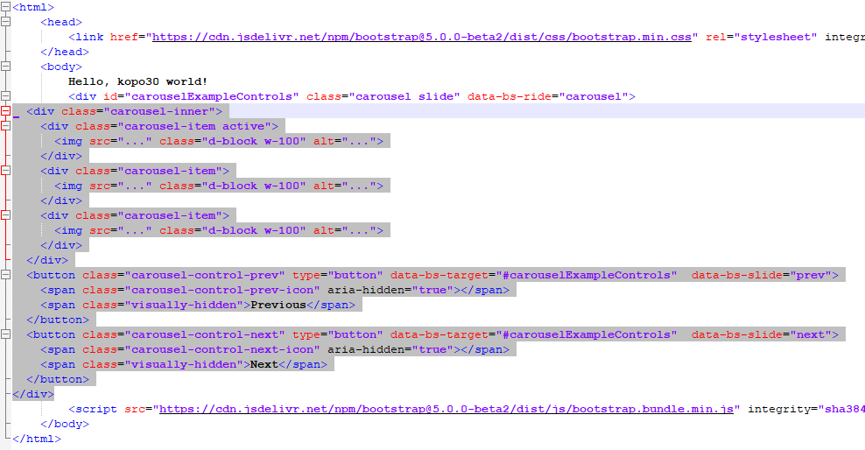
실습하기
복사한 것 붙여넣은 뒤
<div> 명령어들을 원래 위치에 맞게 조정하기

Slide 21
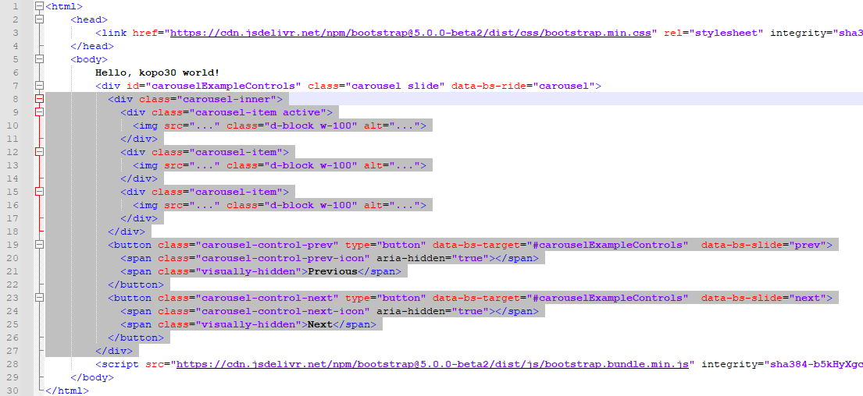
실습하기
<div> 명령어들을 원래 위치에 맞게 조정하기
드래그해서 전부 잡은 뒤 탭누르면 이동
다시 뒤로 가려면 shift 탭

Slide 22
실습하기
10번,13번,16번 줄에 <img src=“…”
… 적힌 곳에 이미지 주소를 복사 붙여넣기 하면 이미지가 출력된다.

Slide 23
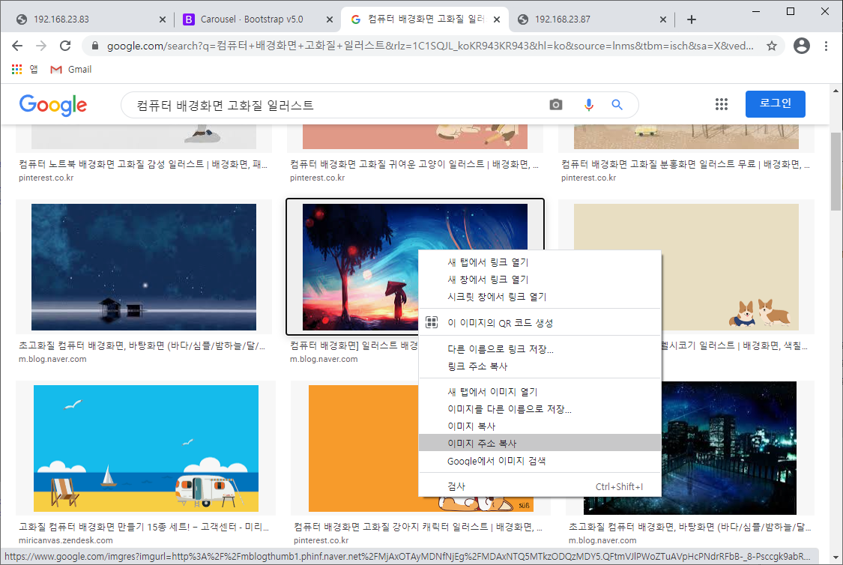
실습하기
이미지 주소 복사하는 법
구글에서 이미지 검색한 다음
이미지 우클릭 후 이미지 주소 복사 누르기

Slide 24
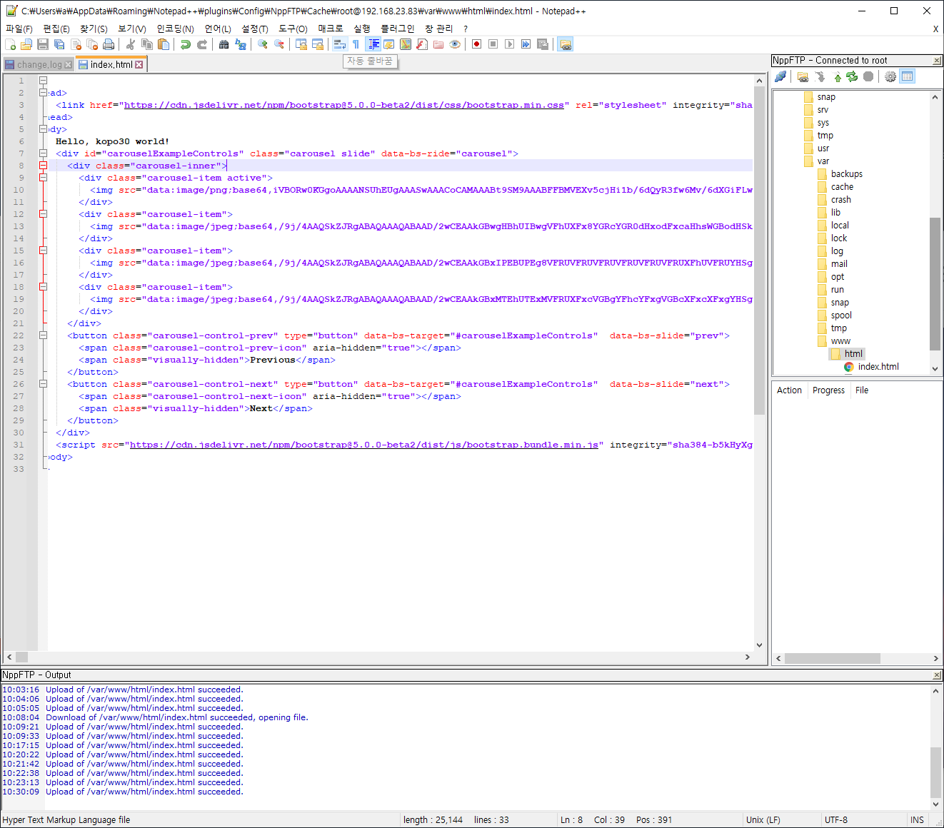
실습하기
기본으로 3개가 설정되어 있는데 사진의 양을 늘리고 싶다면
9~11,12~14,15~17,18~20처럼 3줄을 아래에 복사 붙여넣기 하면 한 개씩 늘어난다.

Slide 25
실습하기
완성!

Slide 26
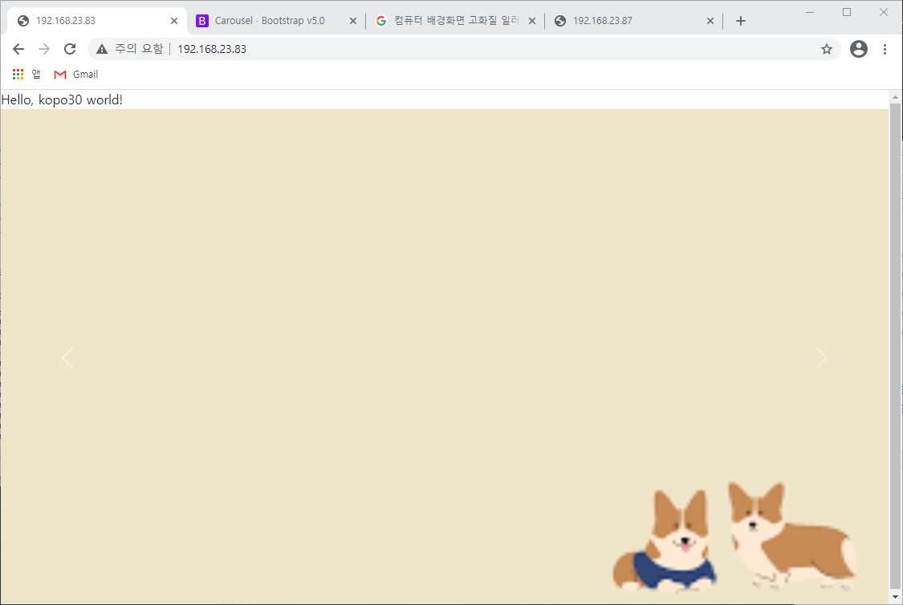
실습하기
192.168.23.83 가서 잘 작동하는지 확인!

